Slide 2

Monitoramento e Análise
Willyan Guimarães - @willyancaetanodev

Slide 3
Objetivo Geral
Apresentar as principais ferramentas que permitem realizar efetivo monitoramento e análise de serviços e contas AWS.

Slide 4
Percurso
Etapa 1
Amazon CloudWatch
Etapa 2
AWS CloudTrail
Etapa 3
AWS Trusted Advisor

Slide 5
Etapa 1
Amazon CloudWatch

Slide 6
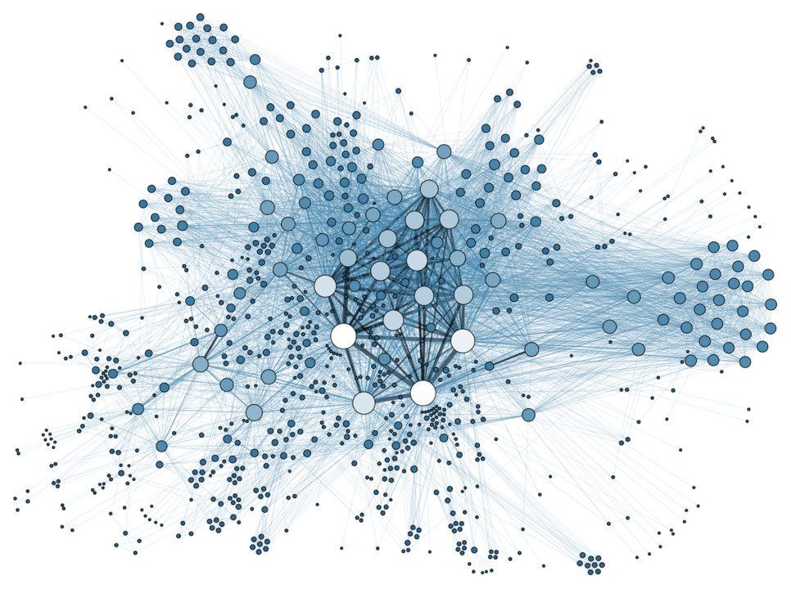
Como gerenciar ?
Notes:
E aqui estão as classes de armazenamento

Slide 7
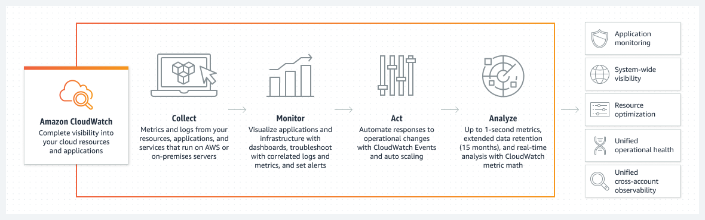
Amazon CloudWatch
Notes:
E aqui estão as classes de armazenamento

Slide 8
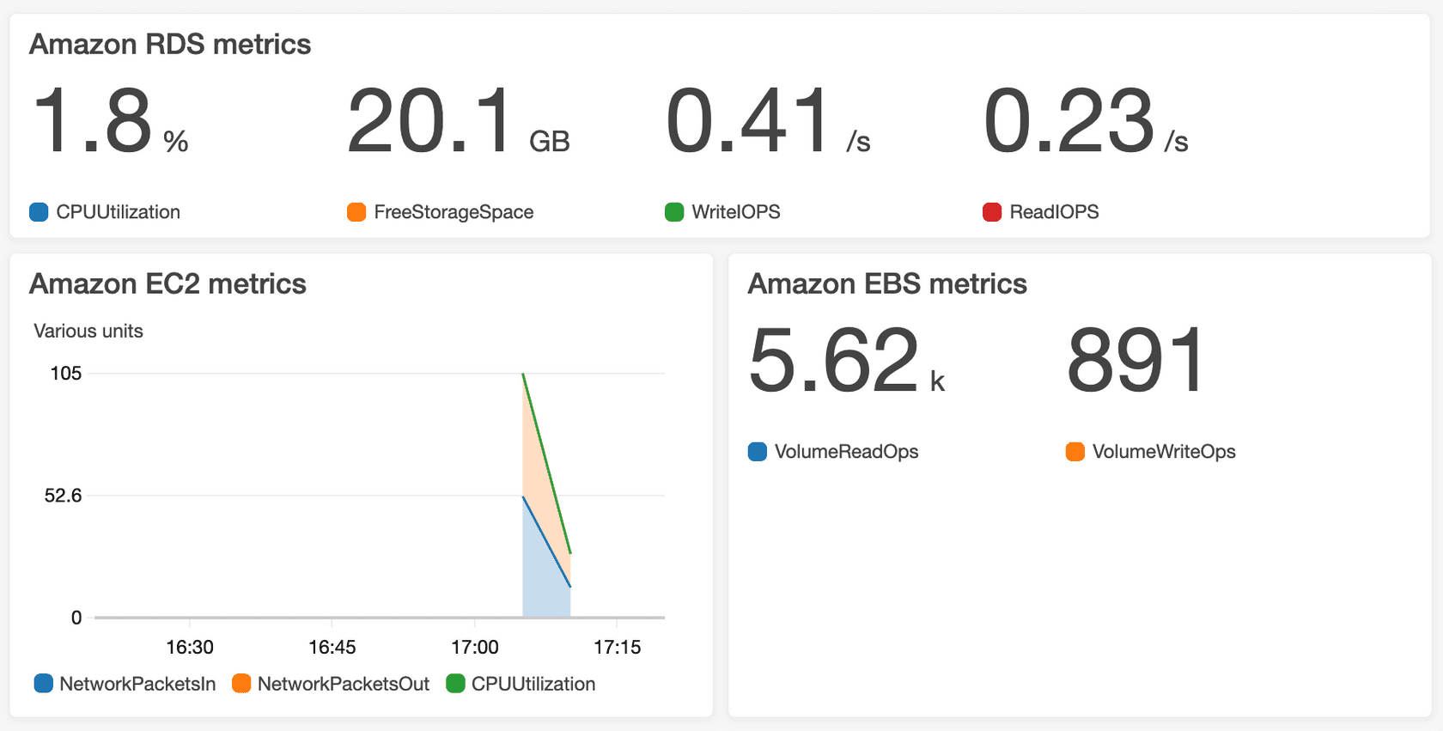
Amazon CloudWatch
Notes:
E aqui estão as classes de armazenamento

Slide 9
Amazon CloudWatch
Serviço que coleta e visualiza logs, métricas e dados de eventos em tempo real
Métricas de infraestrutura, serviços e aplicações
Permite definir alarmes com bases nas métricas
Alarmes podem disparar ações
Notes:
E aqui estão as classes de armazenamento

Slide 10
Para saber mais
Página do produto - https://aws.amazon.com/pt/cloudwatch/
Documentação CloudWatch - https://docs.aws.amazon.com/pt_br/AmazonCloudWatch/latest/monitoring/WhatIsCloudWatch.html

Slide 11

Dúvidas?
> Fórum/Artigos
> Comunidade Online (Discord)

Slide 12
Etapa 2
Amazon CloudTrail

Slide 13
Como funciona o CloudTrail?
Guarda transaçõesChamadas de API
Auditoria
Cada transação é registrada no CloudTrail
Dados salvos em buckets S3
Notes:
E aqui estão as classes de armazenamento

Slide 14
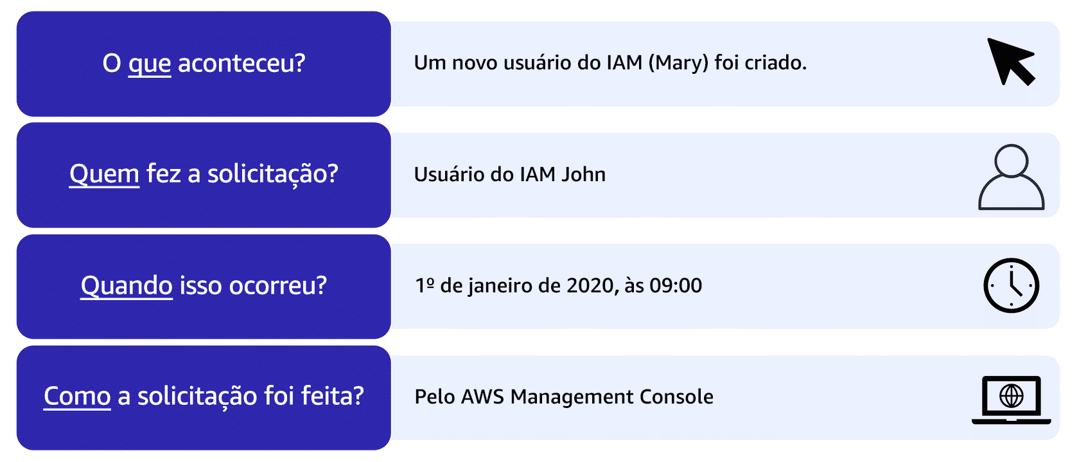
O quê, quem, quando e como ?
Notes:
E aqui estão as classes de armazenamento

Slide 15
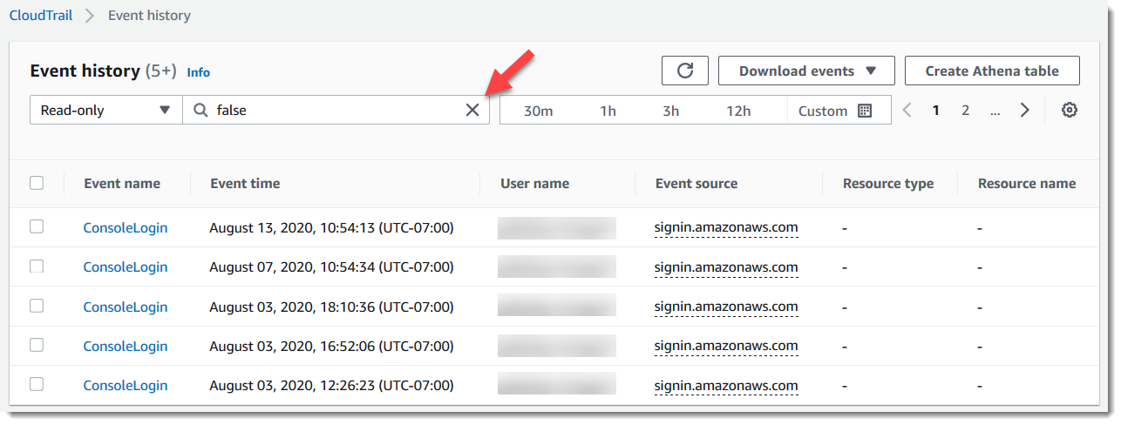
Informações gravadas
Notes:
E aqui estão as classes de armazenamento

Slide 16
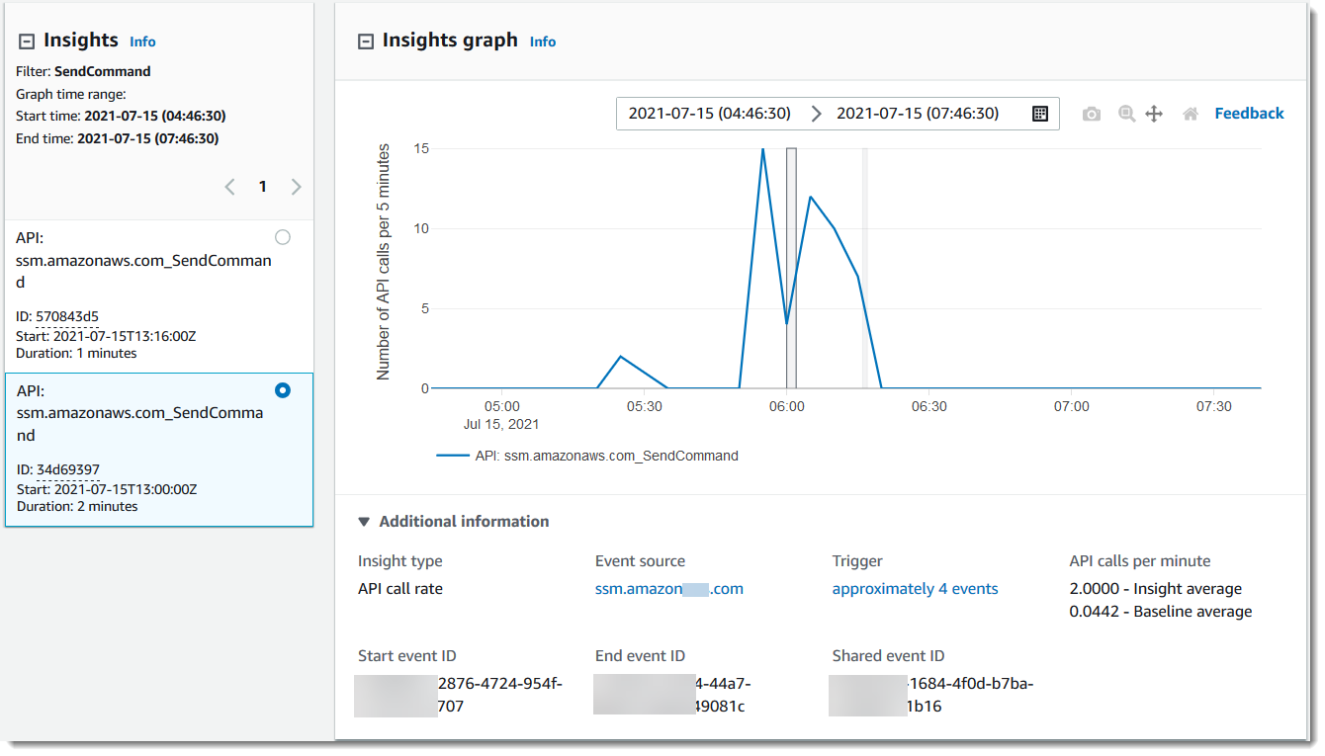
CloudTrail Insights
Notes:
E aqui estão as classes de armazenamento

Slide 17
Para saber mais
Página do produto - https://aws.amazon.com/pt/cloudtrail/
Documentação CloudTrail - https://docs.aws.amazon.com/pt_br/cloudtrail/?id=docs_gateway

Slide 18
Dúvidas?
> Fórum/Artigos
> Comunidade Online (Discord)

Slide 19
Etapa 3
AWS Trusted Advisor

Slide 20
O Papel do Trusted Advisor
"Consultor automatizado"
Inspeciona ambiente AWS em tempo real
Faz recomendações com base em boas práticas recomendadas pela AWS
Pode configurar alertas de e-mail
Notes:
E aqui estão as classes de armazenamento

Slide 21
Pilares
Otimização de custos
Desempenho
Segurança
Tolerância a falhas
Limites de serviço
Notes:
E aqui estão as classes de armazenamento

Slide 22
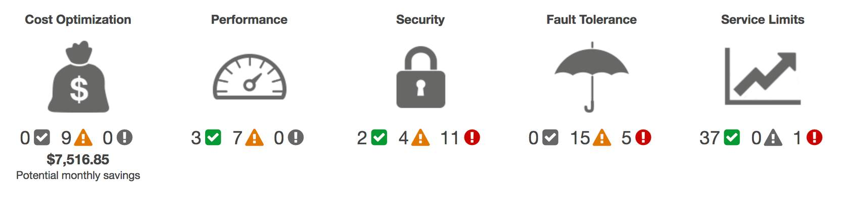
Painel do Trusted Advisor
Notes:
E aqui estão as classes de armazenamento

Slide 23
Exemplos de recomendações
MFA root
Instâncias ociosas
Volumes EBS sem snapshots
Otimização de volumes
Política de senha fraca
Implantação multi-AZ
Quantidade limite de VPCs numa região
Notes:
E aqui estão as classes de armazenamento

Slide 24
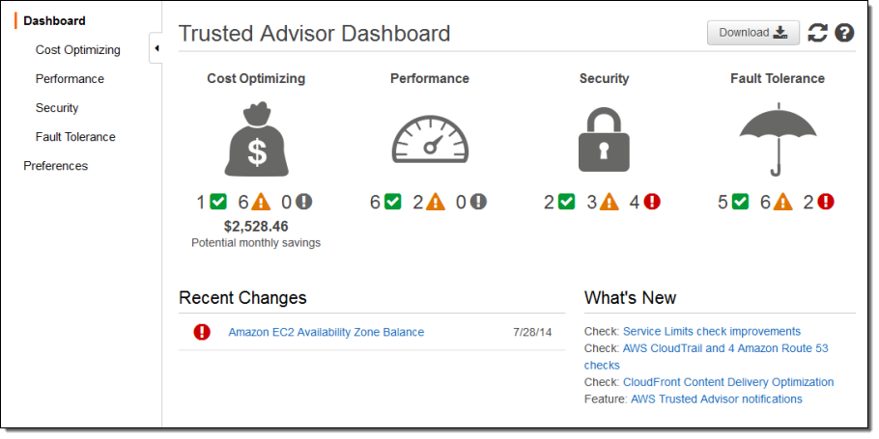
Painel do Trusted Advisor
Notes:
E aqui estão as classes de armazenamento

Slide 25
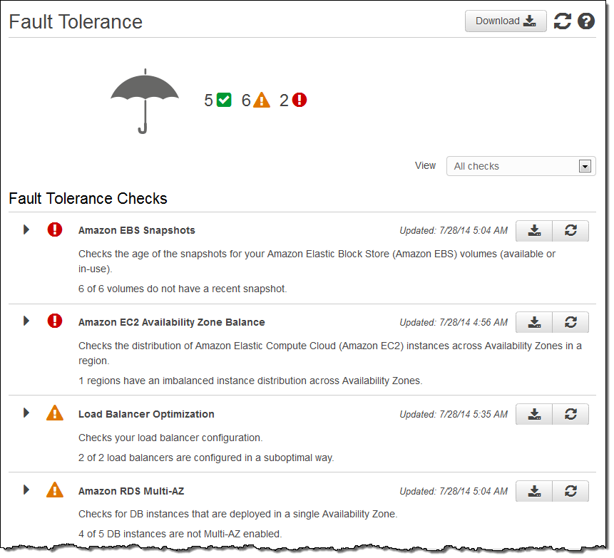
Painel do Trusted Advisor
Notes:
E aqui estão as classes de armazenamento

Slide 26
Para saber mais
Página do produto - https://aws.amazon.com/pt/premiumsupport/technology/trusted-advisor/
Documentação - https://docs.aws.amazon.com/pt_br/awssupport/latest/user/trusted-advisor.html

Slide 27
Dúvidas?
> Fórum/Artigos
> Comunidade Online (Discord)

